Slide 1
Презентация к уроку
«Времена года»
Для учащихся 7 класса «Особый ребенок» с умеренной и тяжелой умственной отсталостью школы № 69 Курортного района Санкт-Петербурга.
Автор: Горошкина С.А., учитель 7 класса «Особый ребенок»

Slide 2
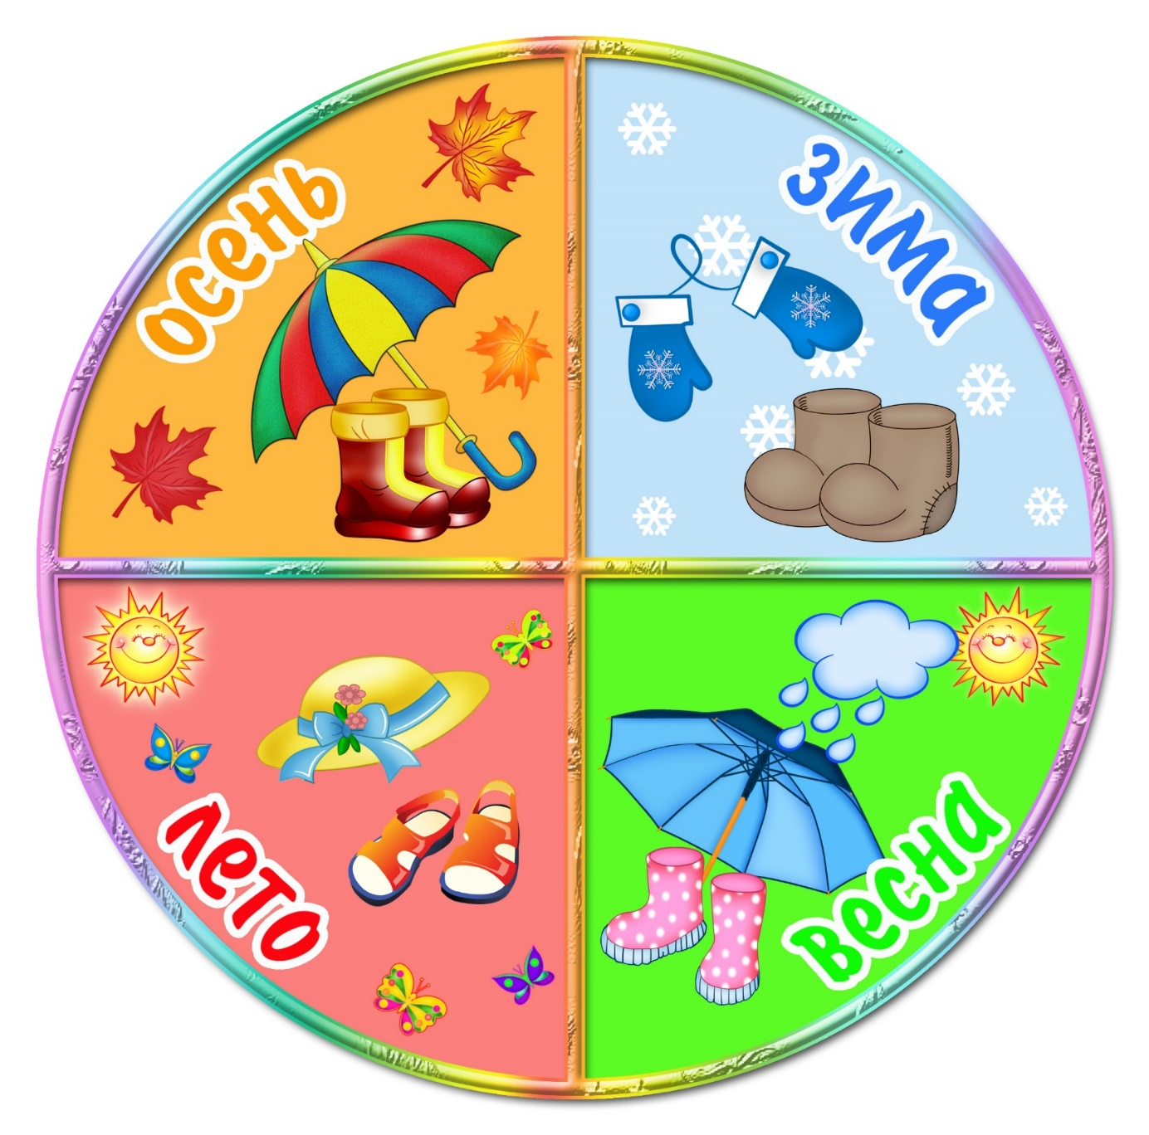
ВРЕМЕНА ГОДА

Slide 3
З И М А

Slide 5
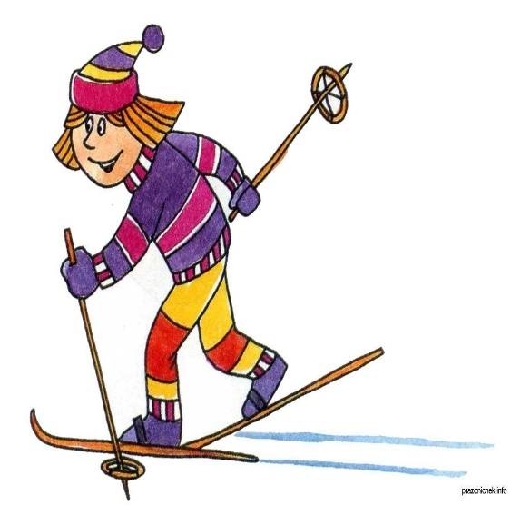
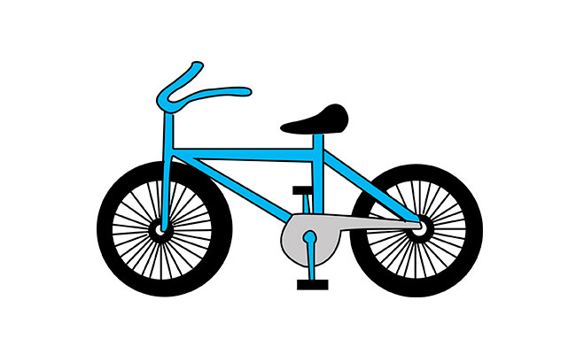
Игра Найди лишний предмет

Slide 6
В Е С Н А

Slide 8
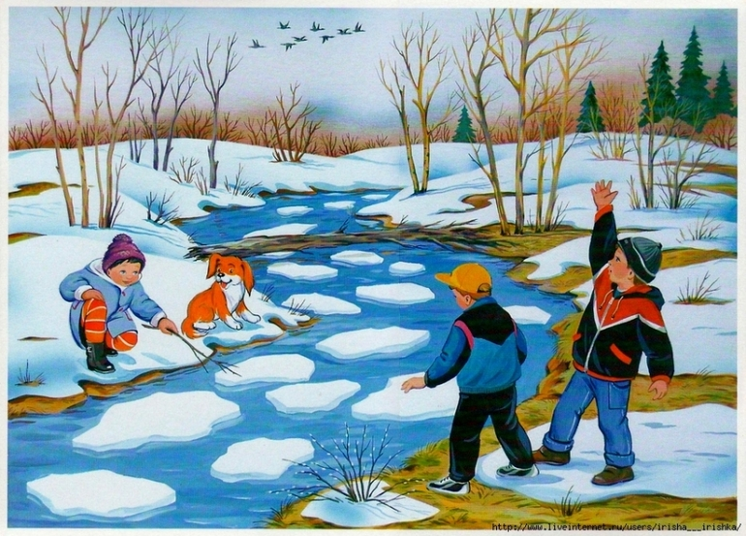
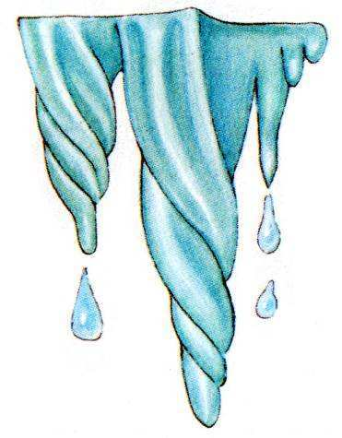
Игра Найди лишнюю картинку

Slide 9
Л Е Т О

Slide 11
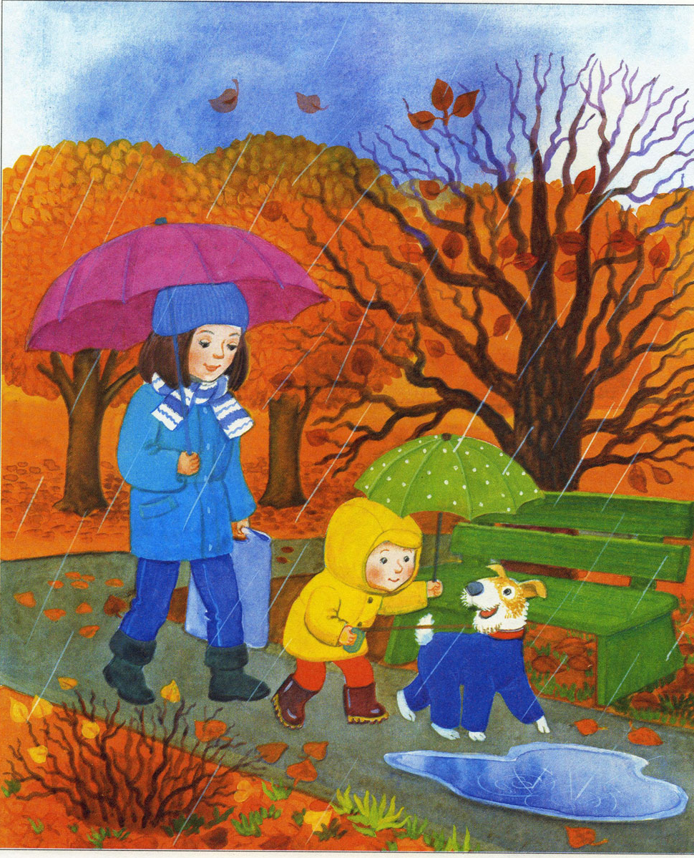
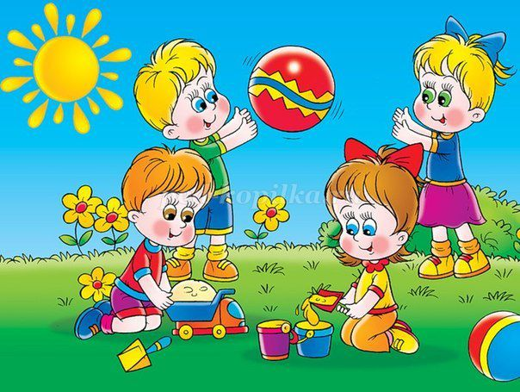
Игра Найди лишнюю картинку

Slide 12
О С Е Н Ь

Slide 13
ОСЕНЬ

Slide 14
